Slide 1
URINARIOS SECOS PARA
QUITO
Una
Solución para Varios Actores

Slide 2
Saludos.
A todos los miembros de esta Comisión de Medio Ambiente y su presidente Juan Manuel Carrión por el tiempo dedicado está exposición.

Slide 3
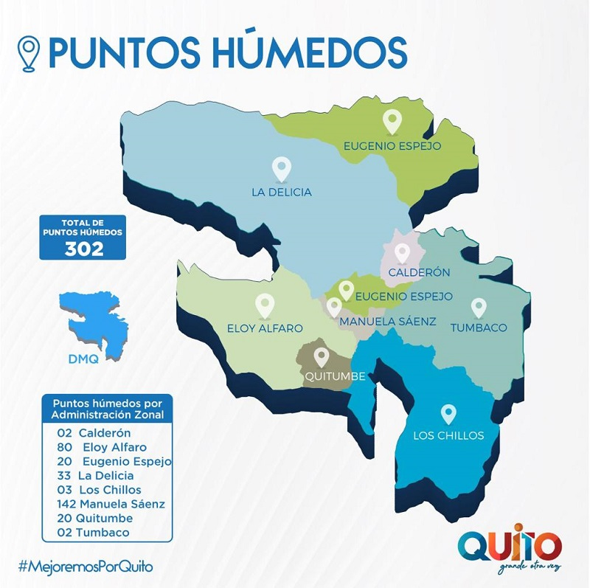
Sitios puntuales donde hay un problema de acumulación de orina y en menor manera heces y basura.
Severo en Zonas Manuela Saenz (47%) y Eloy
Alfaro (25 %).

Slide 4
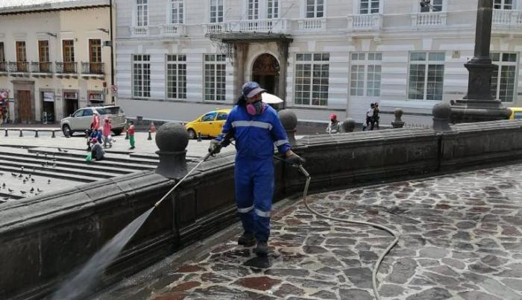
En 2018 el costo de limpieza de Puntos Húmedos
fue de $ 1,8 millones, invertido principalmente
en hidrolavado.

Slide 5
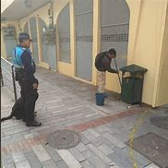
A pesar de las multas
que dicta la
Ordenanza 332
($ 80 por infracción)
No hay mejoras
significativas.
Aumento de “habitantes de calle”
Problemas vecinos y gestores espacios

Slide 6
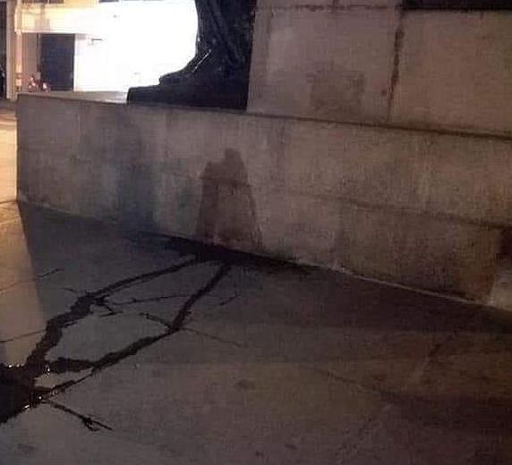
Reducción de
puntos húmedos
Objetivo 2020-2023
EMASEO.

Slide 7
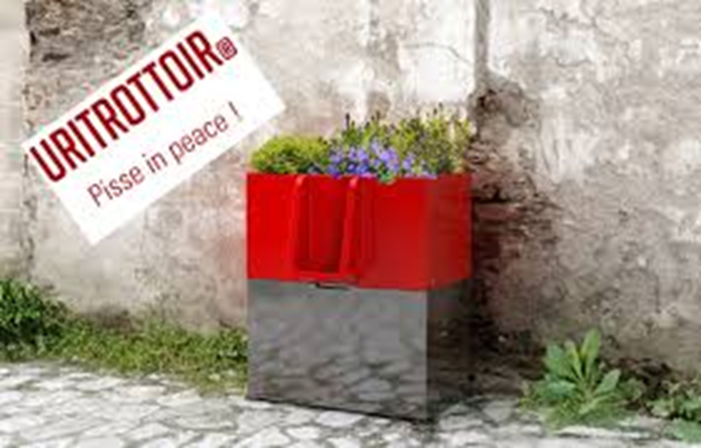
ORINAR
ES UNA
NECESIDAD HUMANA.
LA SOLUCIÓN DE MENOR RESISTENCIA ES SATISFACERLA
URINARIOS SECOS

Slide 8
Urinarios secos, no usan agua para el enjuage y pueden o no estar conectados a la red de alcantarillado.
Una persona orina cada 2 a 3horas promedio.
La mayoría de usos de baños públicos son para orinar.

Slide 9
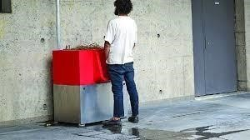
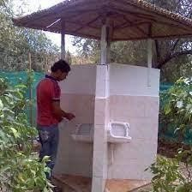
Urinarios secos semipermanentes
Francia
India

Slide 10
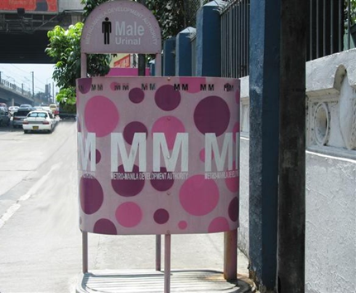
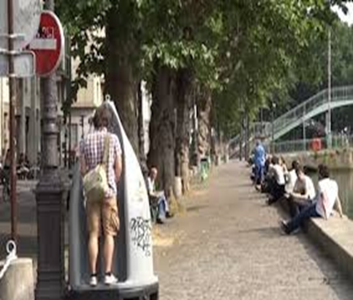
Filipinas
Países Bajos.

Slide 11
Conexión a alcantarilla vs recolección periódica de orina
Ventajas | Desventajas
Urinarios secos no requieren una fuente de agua corriente. | Aceptación por parte de mujeres puede ser baja. (El uso de conos urinarios puede contribuir a aumentar su popularidad),
Construidos y reparados con materiales sencillos.
Bajos costos de instalación y operación. | Potencial competencia en el uso de baños públicos tradicionales.
Rápida instalación.
Reducción del consumo de agua. | Problemas con olores puedes surgir si no se usa y mantiene adecuadamente
Disponible para su uso las 24 horas.

Slide 12
Diagrama de urinario semi permanente
Materiales: Concreto, metal, malla metálica, jardinera, plantas.
Maceta
Urinario
155 cm
115 cm
73 cm
70 cm
Vista frontal y lateral
Notes:
l

Slide 13
Jardinera.
Urinario
40 cm
73 cm
Prototipo en configuración
70 cm
Vista superior
Costo aproximado $ 225 por unidad

Slide 14
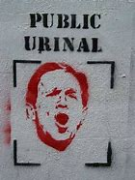
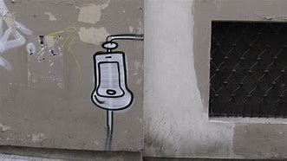
Posibilidades de reverdecimiento urbano, plantas enredaderas (taxo p ej) o setos.
Base para pintura (arte urbano) en lase concreto

Slide 15
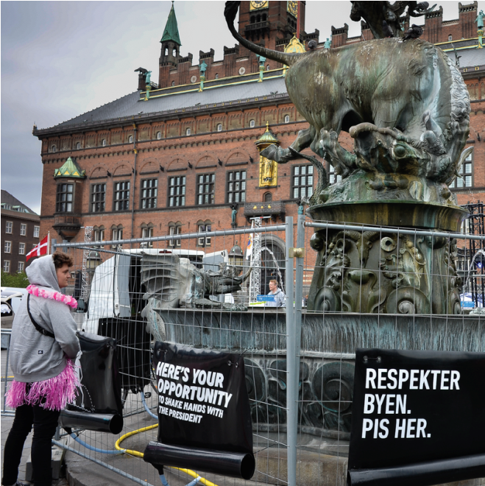
Instalaciones temporales
Prestación del servicio de urinarios públicos para eventos, en especial aquellos en sitios de gran afluencia temporal.

Slide 16
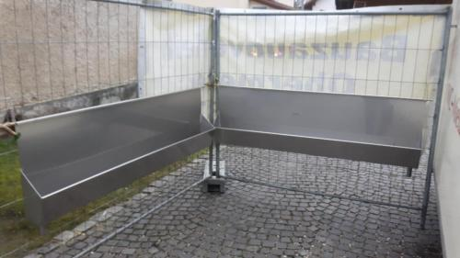

Slide 17
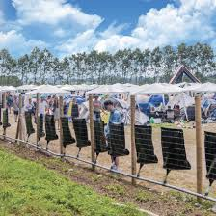
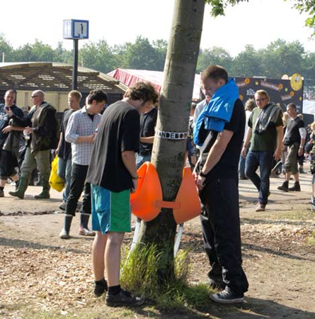
Posibilidades de instalaciones semipermanentes conectadas a reciclaje de
nutrientes.

Slide 18
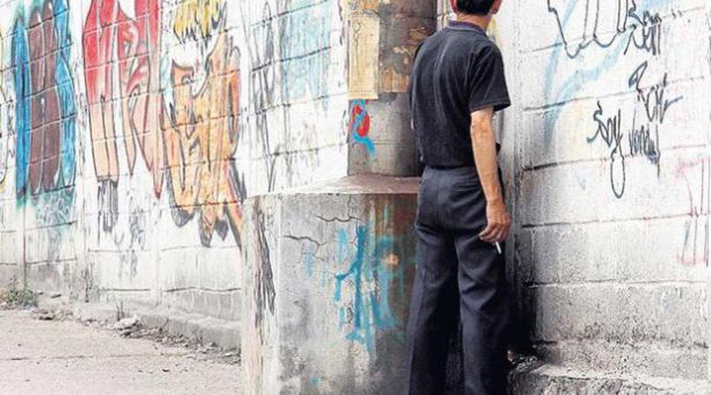
Muchas gracias por su atención.

